Slide 1



















2
0
2
3
3.7 核心程序设计
授课教师：华南师范大学软件学院服务队

Slide 2





课程大纲
Teaching Programme
冒险游戏分析
冒险游戏续写
总结

Slide 3



01
冒险游戏
启动！

Slide 4

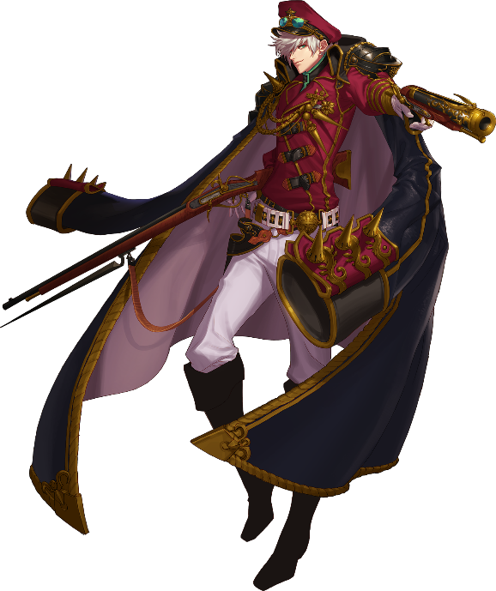
同学们，你们是否也想过有一天成为冒险游戏男主角，
打败传说中的恶龙，得到恶龙守护的宝藏?
今天，让我们进入冒险游戏！
假设你是一位勇敢的冒险家，你偶然间得到了一份藏宝
图，你根据藏宝图，来到了一个神秘的岛屿，这里有许多危
险和机遇，你需要突破重重关卡，找到传说中的宝藏。
让我们开始冒险吧！

Slide 5
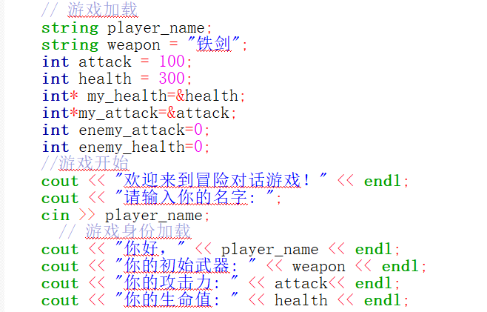

游戏人物加载
你的名字：
初始武器：铁剑
攻击力：50
生命值：250

Slide 6
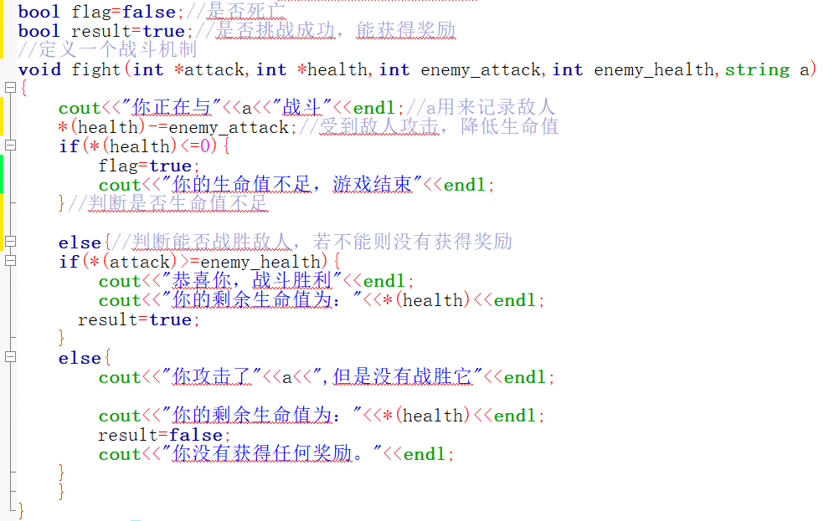
游戏机制加载
这里定义了一个战斗函数，当后续需要写关于战斗的代码时，可以直接调用该函数
当你遇到敌人时，双方开始战斗
双方剩余生命值=原始生命值-敌人攻击力
当你的剩余生命值为0时，挑战失败，游戏结束
当你的攻击力大于等于敌人的生命值时，可以战胜敌人，获得奖励
若敌方未被击败，你可以通过该剧情点，但无法获得奖励
*为取地址符，*attack，*health为指针变量
实际上，我们调用函数时，形参只是实参的副本，通过使用指针作为参数，可以直接修改变量的值而不是传递它们的副本。
采用了指针变量作为函数参数传递可以直接修改对attack,health进行操作

Slide 7
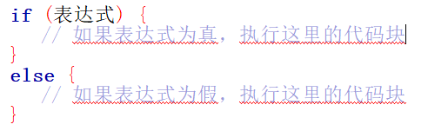
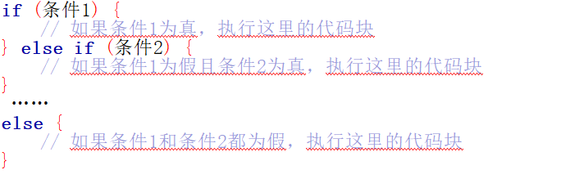
知识点讲解—if else if else
语句嵌套
注：表达式只要值是非0就是真，是0就是假
If语句表达式必须写在()内，如果省略编译会出现语法错误
如果{ }内是单条语句，可以省略{ }
注：①else if 语句可以有多个，彼此独立
②如果if 和else 必须正确配对，
else总是和它上面离它最近的if对应
Notes:
如果所有的条件都不符合，就可以用else，就像备胎一样，它是最后的选择。
总的来说，if、elif和else就像是在写一个有趣故事的时候，告诉计算机在不同的情节下要做些什么。

Slide 8

情节—第一条岔路口
你面前有两条路，左边通往密林，右边通往山洞
你会选择哪条路？
请选择：左边或右边
思考：如何运用if else 完成以上功能?
密林
山洞

Slide 9
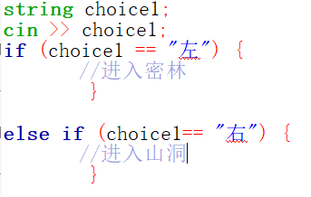
知识点讲解—if else if else
是不是非常简单？
现在加大难度了
Notes:
如果所有的条件都不符合，就可以用else，就像备胎一样，它是最后的选择。
总的来说，if、elif和else就像是在写一个有趣故事的时候，告诉计算机在不同的情节下要做些什么。

Slide 10

情节—蝙蝠
假如你选择了进入山洞，你遇到了守护宝箱的
蝙蝠（攻击力：60 生命值：90）
你选择
1.躲避蝙蝠的攻击，拼命往前跑
2.与蝙蝠战斗
请输入1或者2来选择
如何实现以上代码呢？

Slide 11
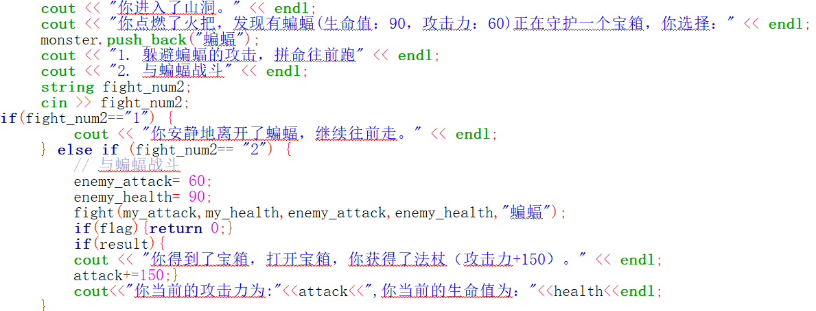
知识点讲解—if else if else
情节—蝙蝠
Notes:
如果所有的条件都不符合，就可以用else，就像备胎一样，它是最后的选择。
总的来说，if、elif和else就像是在写一个有趣故事的时候，告诉计算机在不同的情节下要做些什么。

Slide 12

情节—传送
你成功打败了蝙蝠。
你继续往山洞里走，发现一位邪恶的魔法师
他用传送魔法将你传送到了密林
如何实现以上代码呢？

Slide 13
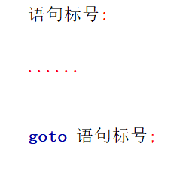
知识点讲解—goto
是冒号！
goto 是一种在编程语言中的控
制流语句，它允许直接跳转到
程序的其他部分
可以无条件地把程序转到语句
标号所在位置开始执行
注意：语句标号要符合标识符的书写规范
语句标号可以出现在任意位置
Notes:
如果所有的条件都不符合，就可以用else，就像备胎一样，它是最后的选择。
总的来说，if、elif和else就像是在写一个有趣故事的时候，告诉计算机在不同的情节下要做些什么。

Slide 14
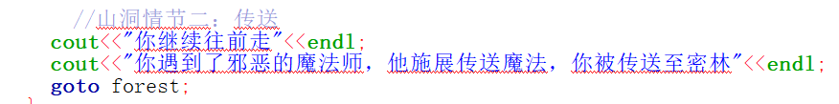
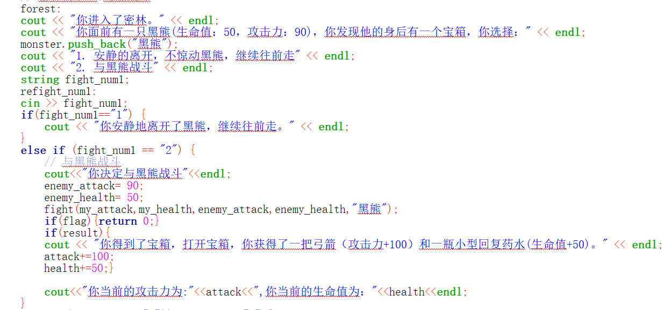
情节—传送

Slide 15
情节—悬崖
你走出来密林，你发现前面是悬崖，你选择：
1. 跳下悬崖
2. 绳子攀爬
3. 滑翔翼飞过悬崖
要求，如果用户不输入1或2或3将要求用户重新输入。
如何实现以上代码呢？

Slide 16
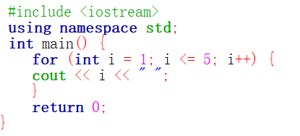
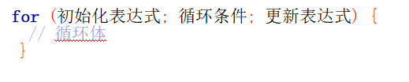
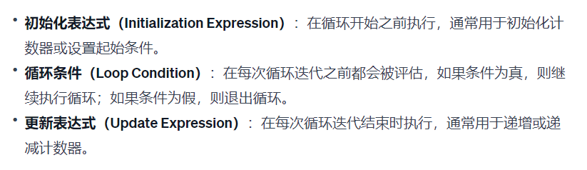
for 循环是一种用于重复执行一段代码块的控制结构。它通常用于对一个范围内的值进行迭代，例如数组元素或一系列数字
知识点讲解—for
For循环
它通常用于对一个范围内的值进行迭代，例如数组元素或一系列数字
例如：以上代码将输出
1 2 3 4 5
Notes:
如果所有的条件都不符合，就可以用else，就像备胎一样，它是最后的选择。
总的来说，if、elif和else就像是在写一个有趣故事的时候，告诉计算机在不同的情节下要做些什么。

Slide 17
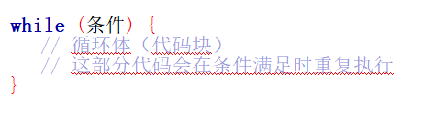
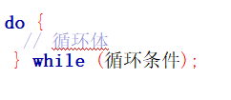
知识点讲解—while do while
while()内的值为真（非零）时，循环体中的代码将被执行。只要条件保持为真，循环将一直执行下去。
do while首先执行循环体，然后检查循环条件。这意味着无论循环条件是否为真，循环体至少会执行一次。
思考：还有没有别的跳出循环的方法呢？
Notes:
如果所有的条件都不符合，就可以用else，就像备胎一样，它是最后的选择。
总的来说，if、elif和else就像是在写一个有趣故事的时候，告诉计算机在不同的情节下要做些什么。

Slide 18
知识点讲解—break continue
break 语句用于终止当前循环，跳出循环体，然后继续执行循环外的代码
也就是说，当在循环体内运行到break时，立刻跳出循环体
continue 语句用于跳过当前循环中的剩余代码，直接进入下一次循环迭代
也就是说，仅跳过这一次循环，依然还要进行下一次循环
联想：其实还可以用goto,可以跳出循环到指定位置
Notes:
如果所有的条件都不符合，就可以用else，就像备胎一样，它是最后的选择。
总的来说，if、elif和else就像是在写一个有趣故事的时候，告诉计算机在不同的情节下要做些什么。

Slide 19
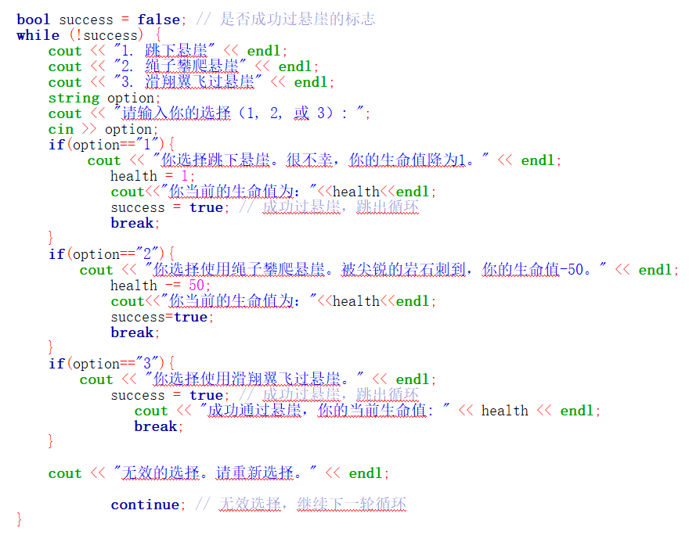
情节—悬崖

Slide 20
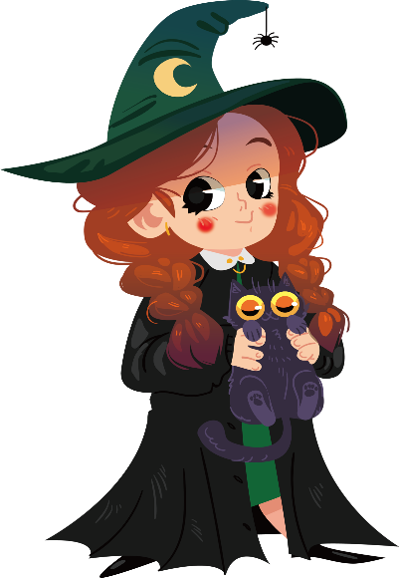
情节—魔法药水
你来到了魔法小镇，遇见了女巫，她给你一次选择魔法药水的机会，你可以输入1~6来选择不同的魔法药水。
1.攻击力提升药水，攻击力翻倍
2.攻击力减弱药水，攻击力减半
3.传送药水，将会被传送至魔法森林
4.幸运药水，直接获得游戏胜利
5.恢复药水，生命值+100
6.毒药，生命值-50
如果输入其他数字需要输出“无效选项，请重新选择”并重新选择
如何实现以上代码呢？

Slide 21

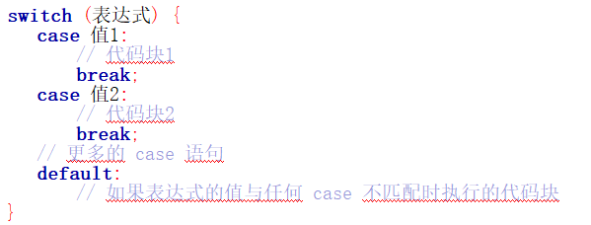
知识点讲解—switch case
多分支语句可以用if …else if和switch语句实现，switch语句可使程序更加简洁，清晰
它允许你基于表达式的值，跳转到匹配的 case 标签，执行相关的代码块。
注意：
①switch后面表达式的值必须是整型或者字符型
②每个case后面的常量表达式必须互不相同
③每个case语句的冒号后面可以是0条或多条语句，多条语句时，可以不加{}
④各case语句顺序可以是任意的
⑤default语句不是必须的，但建议使用，一般放在最后
每个case后面语句里的break语句可有可无，但执行效果不同，遇到break语句，程序就会跳出这switch语句结构，当没有break语句时，程序就会一直执行下去。
Notes:
如果所有的条件都不符合，就可以用else，就像备胎一样，它是最后的选择。
总的来说，if、elif和else就像是在写一个有趣故事的时候，告诉计算机在不同的情节下要做些什么。

Slide 22
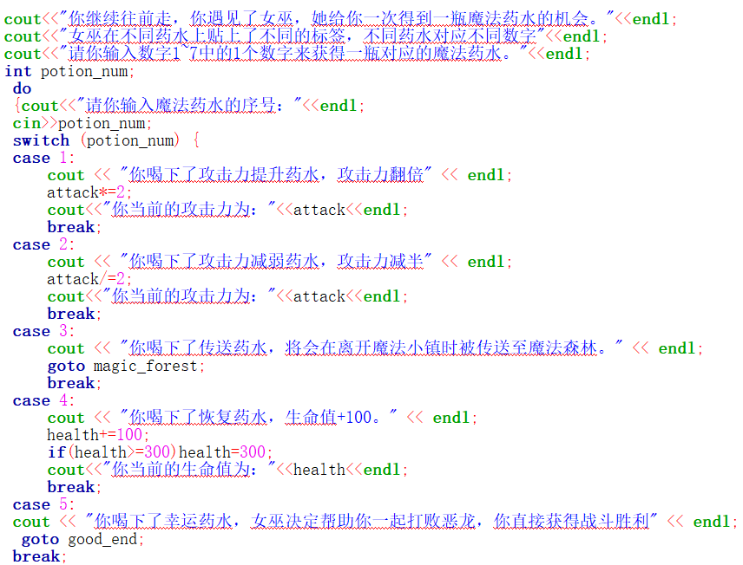
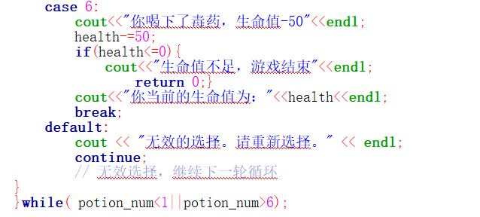
情节—魔法药水

Slide 23


我知道下面的内容
也不会让你退却的！
加油加油！
如果你已经觉得你基本掌握了以上的知识，那么就让我们一起走向新的关卡，一起继续冒险吧

Slide 24
02
实战：
续写冒险之旅

Slide 25
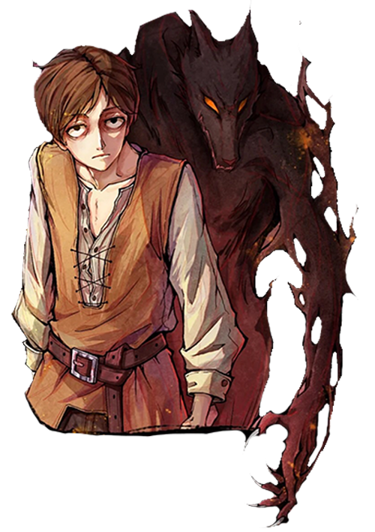
情节—狼人
假如你在晚上进入魔法小镇，在月光下你看见前面有人影，你选择
1.不惊动他，悄悄离开
2.发现他是狼人，被迫战斗
请输入1或者2来选择情节走向，
如果输入其他内容需要用户再次输入。
如何实现以上代码呢？

Slide 26
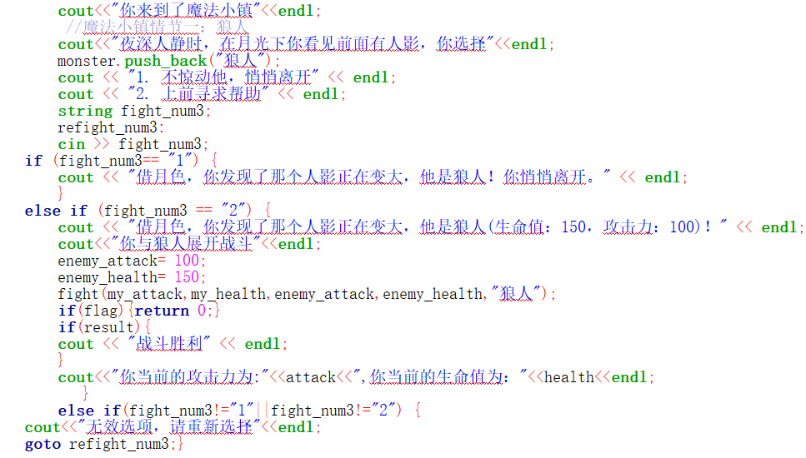
温馨提醒：一般程序不建议使用太多goto

Slide 27
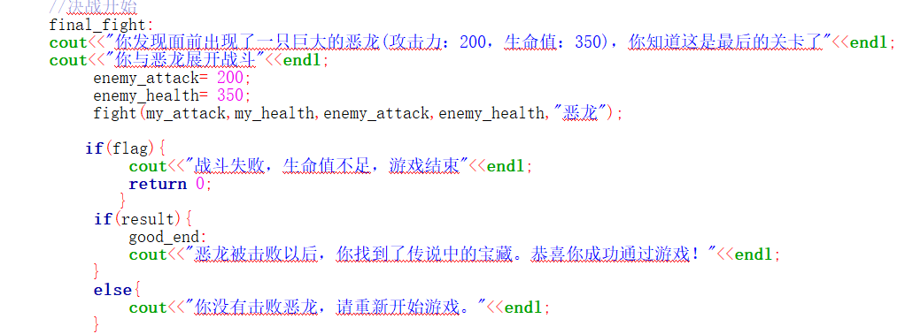

情节—
恶龙
你走到了这趟旅程的结尾，
你遇到了守护宝藏的恶龙，你直面恶龙（攻击力=200、生命值：350）你与恶龙展开战斗。
如何实现以上代码呢？

Slide 28
情节—魔法森林
你进入了魔法森林，由于神秘力量的影响，森林里的怪物更强了！
你获得魔法祝福，若战斗胜利则不会扣除你的生命值，你会不停地与你所遇到过的怪物战斗
每次与森林里的敌人战斗胜利时会得到宝箱。你只有当攻击力大于等于500时，才能离开魔法森林。
下面介绍一下如何实现上面的代码

Slide 29
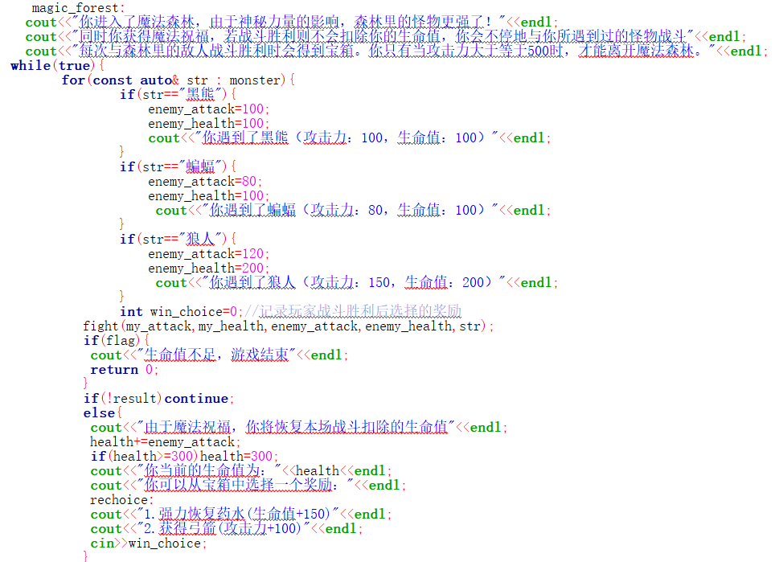
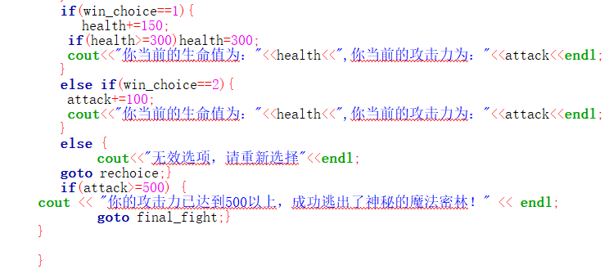
先前遇到敌人时，已经用monster储存了，
可以直接进行循环
关于vector的知识在之后会学习。
Notes:
如果所有的条件都不符合，就可以用else，就像备胎一样，它是最后的选择。
总的来说，if、elif和else就像是在写一个有趣故事的时候，告诉计算机在不同的情节下要做些什么。

Slide 30
总结

Slide 31

经过这次冒险之旅，你一定学到了很多
if elif else switch case
相信你在这堂课中一定已经有所收获，想要自己写一段代码大展身手了，那就赶快去试试吧~
我们学习了
while for
goto break continue

